Slide 1
Desfibriladores y Flash
(Explicado con capacitores y resistencia)
Alumnos:
Avila Boeri Simon
Bruno Agustin Rossi
Favier Zakowicz Joaquin

Slide 2
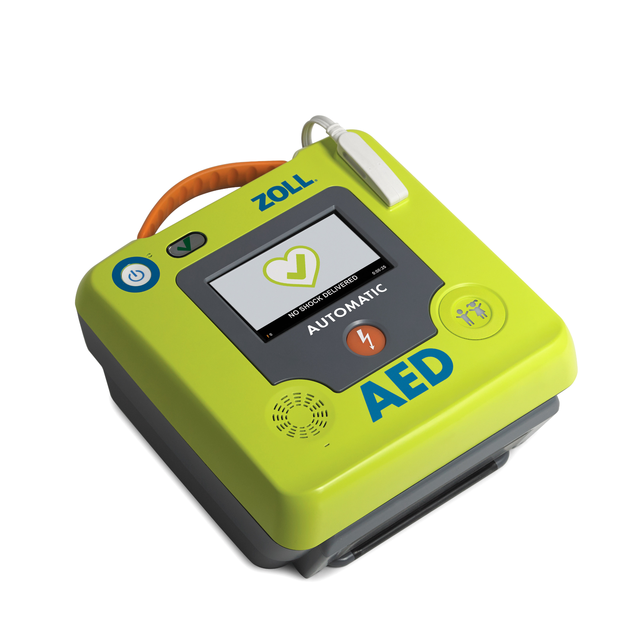
¿Qué es un desfibrilador?
Un desfibrilador es un dispositivo médico utilizado para administrar un choque eléctrico al corazón en casos de arritmias cardíacas graves, como la fibrilación ventricular.
Es importante conocer el funcionamiento de los desfibriladores ya que pueden salvar vidas en situaciones de emergencia. La rapidez y eficacia con la que se utilice puede marcar la diferencia entre la vida y la muerte.

Slide 3
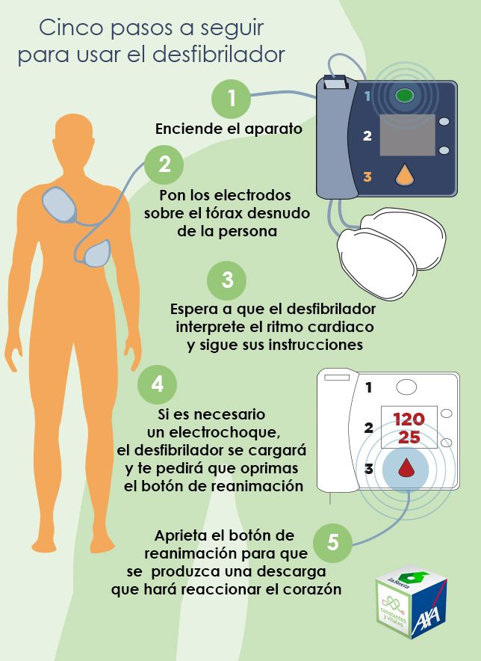
¿Cómo se utiliza?
La colocación de los electrodos en el paciente es un proceso delicado que requiere de ciertas precauciones. Los electrodos se colocan generalmente en el pecho del paciente, uno en el lado derecho y otro en el lado izquierdo.
Es importante asegurarse de que los electrodos estén bien adheridos a la piel del paciente y no haya ningún tipo de interferencia eléctrica que pueda afectar el funcionamiento del desfibrilador.

Slide 4
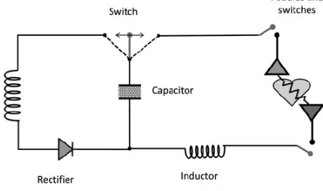
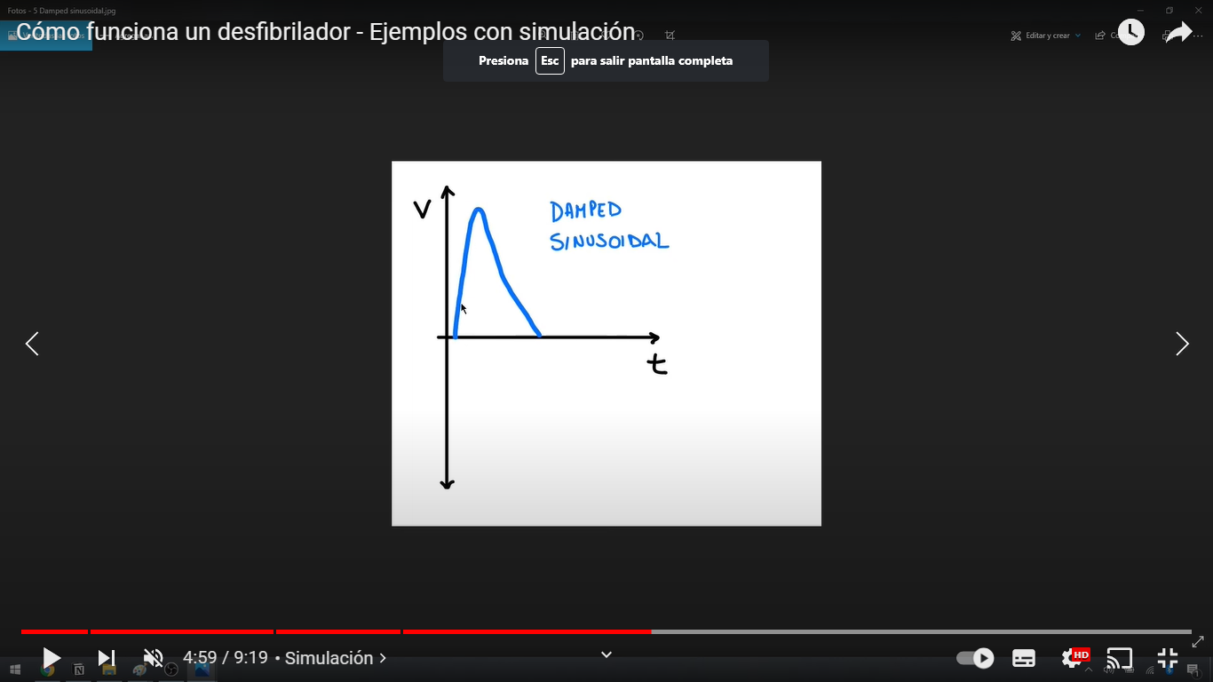
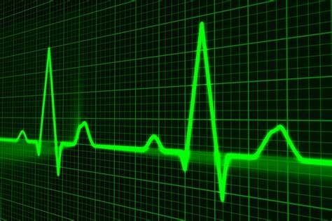
Funcion del capacitor en el desfibrilador
Su función es almacenar la energía eléctrica necesaria para administrar el choque al corazón del paciente.
Cuando se activa el desfibrilador, la carga eléctrica acumulada en el capacitor se descarga rápidamente a través de los electrodos al corazón del paciente, sin antes pasar por un inductor el cual regula la corriente deseada para llevar a cabo la reanimación. Este pulso eléctrico intenso interrumpe la actividad eléctrica anormal del corazón y permite que el ritmo cardíaco vuelva a la normalidad.

Slide 5
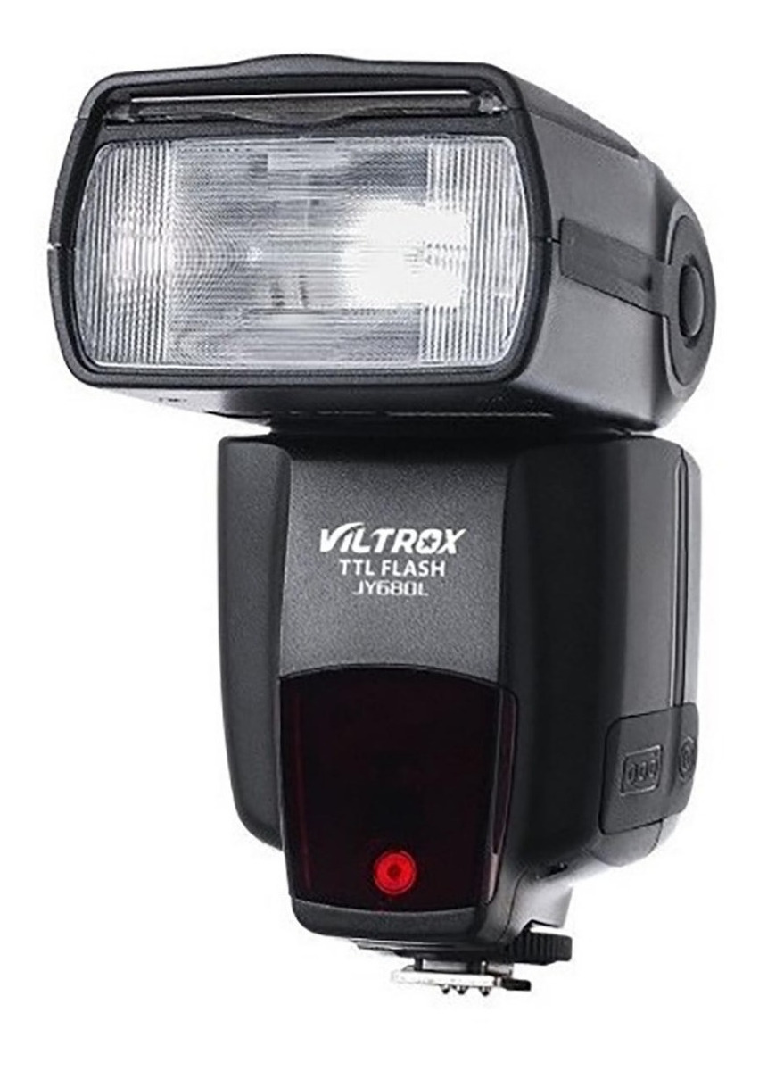

¿Qué es un flash?
Es una fuente de luz adicional que se utiliza en fotografía para iluminar una escena cuando las condiciones de luz natural son insuficientes. Su función principal es proporcionar una fuente de luz intensa y breve que ayuda a congelar el movimiento, mejorar la exposición y reducir la aparición de sombras no deseadas.

Slide 6
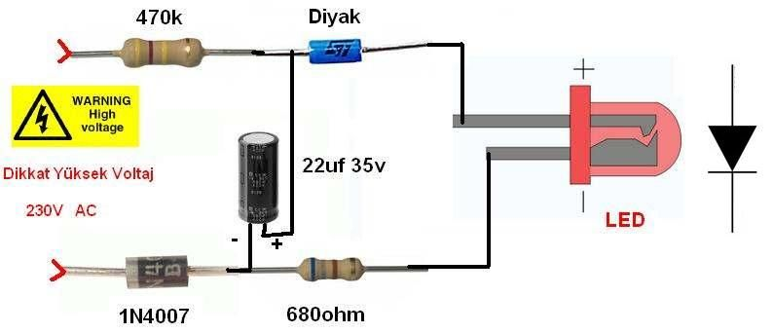
Flash
El flash consta de un tubo lleno de gas que emite luz cuando se le aplica corriente eléctrica, la idea es que a través del flujo de electrones libres. En este caso los elementos para este circuito son un condensador con dieléctrico, una resistencia y un diodo.
El circuito funciona de manera en que el condensador con la capacitancia dada por el dieléctrico almacena cargas, estas cargas son reguladas en cantidad al llegar a la resistencia, la carga sale del circuito en forma de estos electrones libres antes mencionados, cuando la luz está siendo emitida por el flash es que entra en acción el diodo, el cual invierte su sentido bloqueando el flujo de corriente y para que esta no salga del condensador, descargándolo y no permitiendo que la luz se mantenga encendida de manera contínua.

